Slide 1

EcoCredits
Recompensa por Reciclar

Slide 2

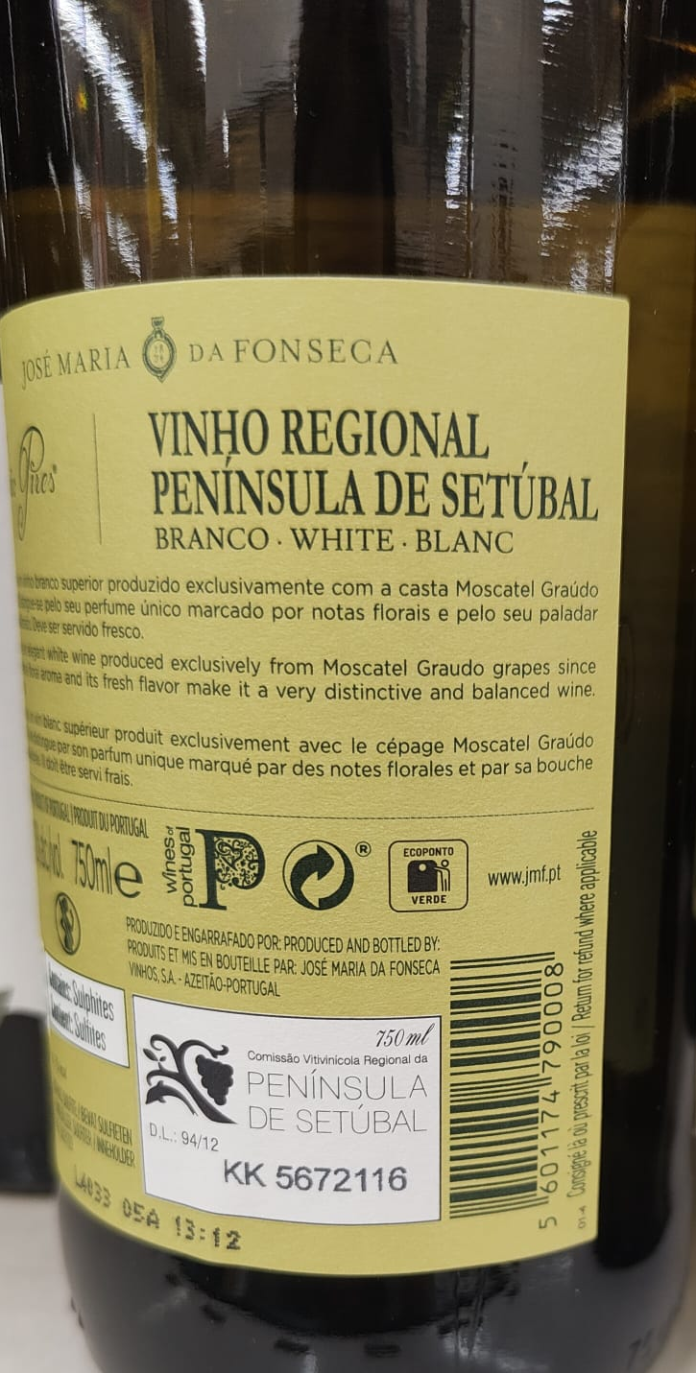
Selecione o tipo de embalagem:
Passe o Símbolo do rotulo da embalagem pela camara assinalada ao pé da porta de entrada
Imagem obtida da camara
Correspondência:
Válida

Slide 3
Operação realizada com
Sucesso
Passe o cartão ou QR para obter os pontos
Cartão/QR:
Válido
Continuar na aplicação
Obrigada e Volte Sempre

Slide 4
EcoCubo
Solum

